Slide 1
112年麥哲倫築夢計畫
我愛吹泡泡
三年仁班 萬沛柔

Slide 2
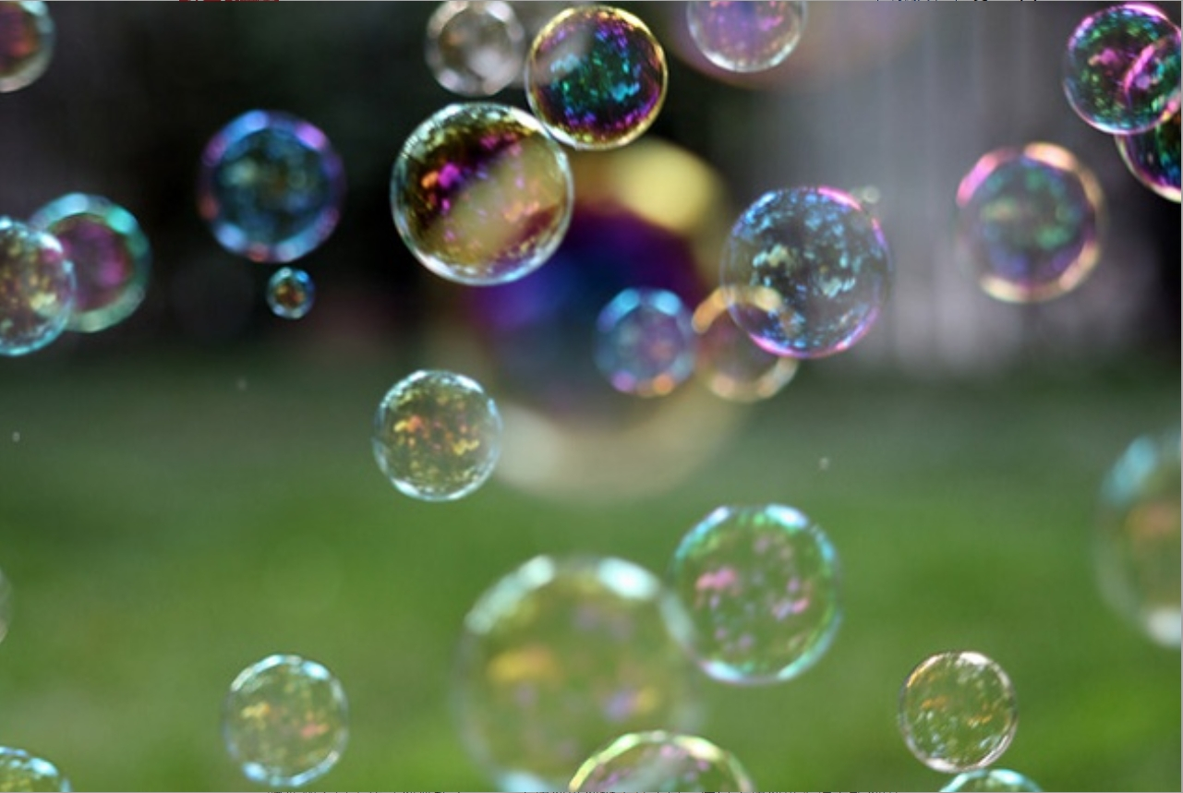
1
我的動機
2
我的目標
3
執行方式
4
心得與感想

Slide 3
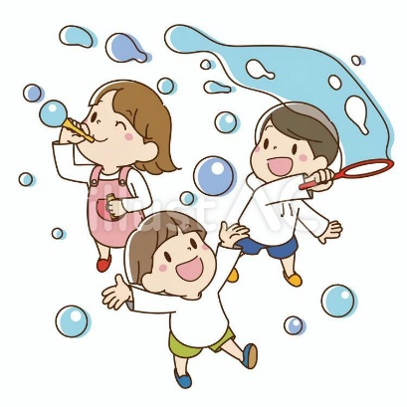
1
我的動機
我在經常看到小朋友吹出又大又堅固的泡泡，令我很羨慕，我也要想辦法吹出又大又堅固的泡泡。

Slide 4
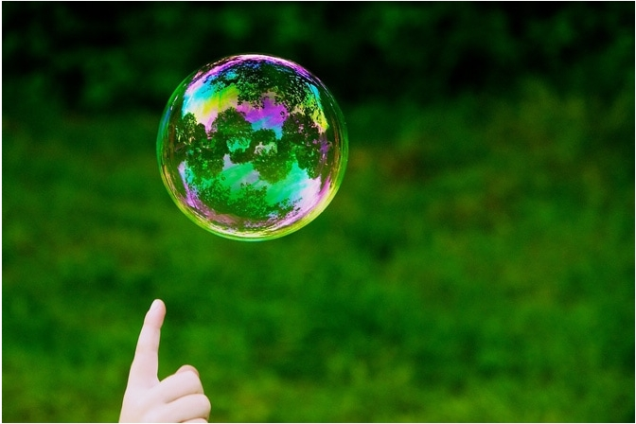
2
我的目標
我要找出又大又不容易破的泡泡水配方吹出
又大又堅固的泡泡

Slide 5
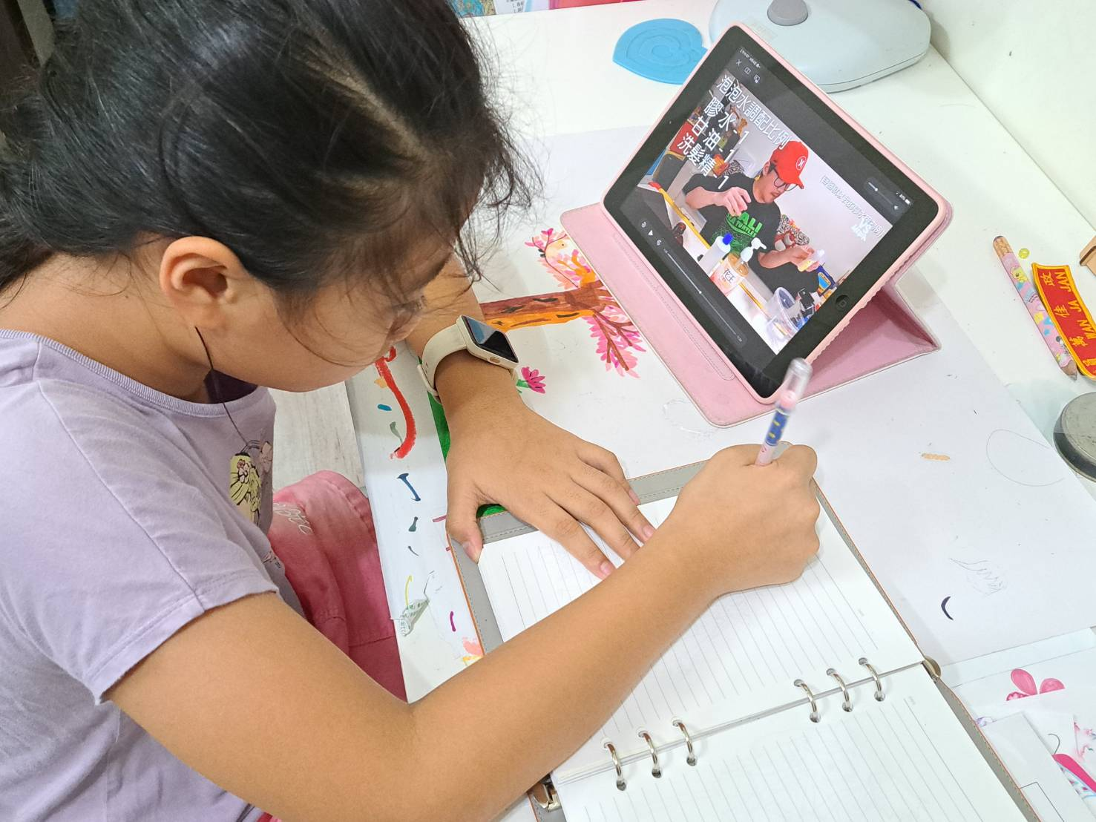
3
執行方式
上網找資料
我以為的泡泡水
洗碗精+水
沐浴乳+水
洗髮精+水
失敗！
ˇ
原來要加膠水跟甘油
泡泡比較持久不會破掉
泡泡吹出來很快就破了

Slide 6
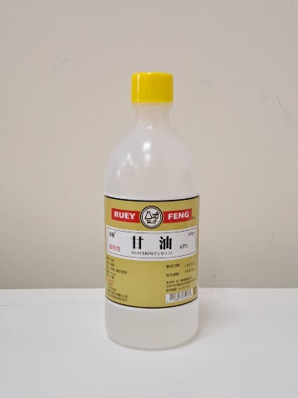
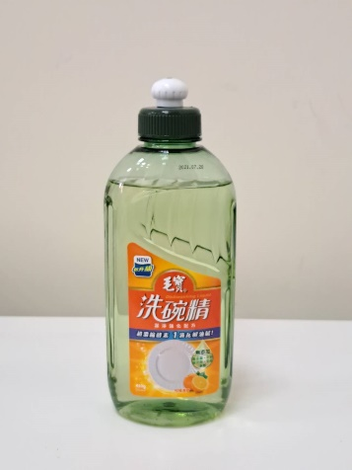
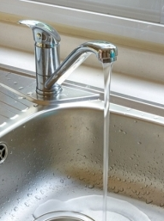
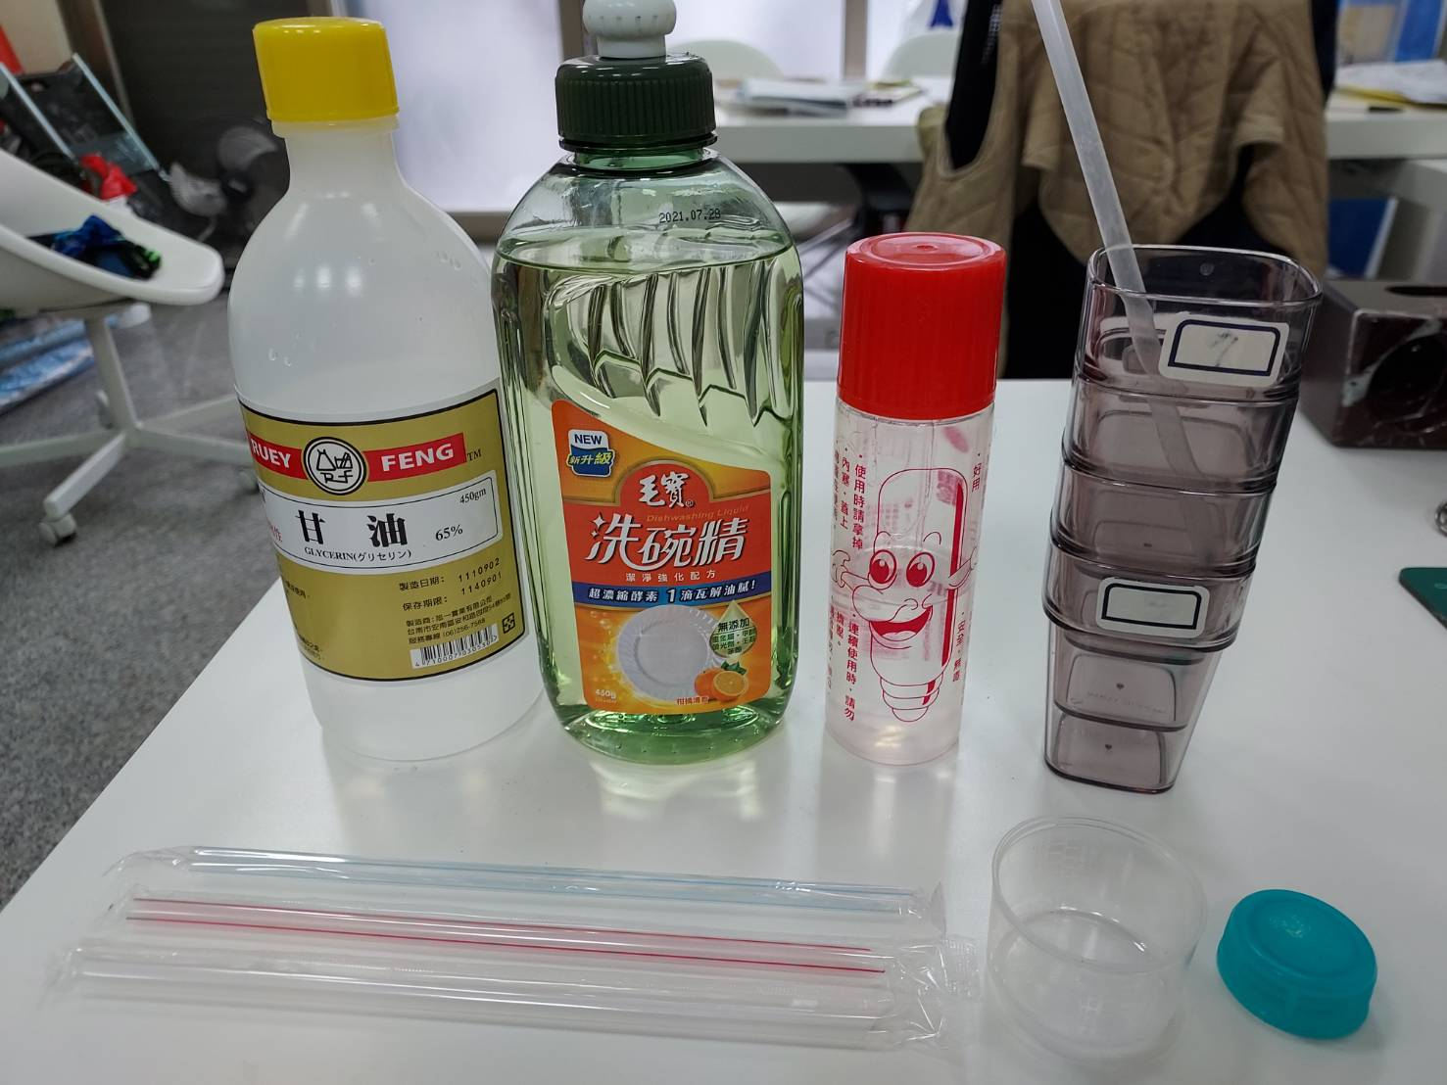
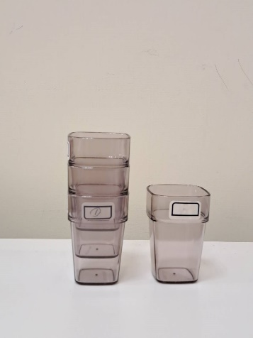
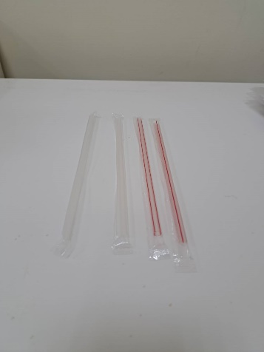
3
執行方式
贈品免費
100元
10元
我爸付的
1
準備材料
免費
甘油
膠水
洗碗精
水
免費
免費
免費
感冒藥水的量杯蓋
小杯子
吸管
量杯

Slide 7
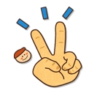
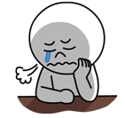
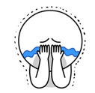
3
執行方式
2
測試過程
1
我以為
加了膠水跟甘油就可以
2
既然太濃
洗碗精跟水就多一點
編號 | 材料比例
 | 膠水 | 洗碗精 | 甘油 | 水
1 | 1 | 1 | 1 | 1
編號 | 材料比例
 | 膠水 | 洗碗精 | 甘油 | 水
2 | 1 | 3 | 1 | 3
有吹出泡泡了
有吹出泡泡了
可是太濃很難吹
泡泡好吹了
泡泡很快就破掉了
可是泡泡很快就破掉了

Slide 8
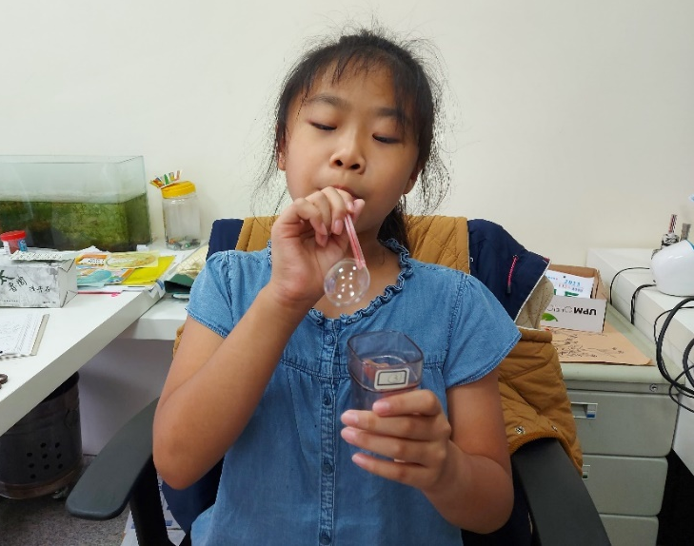
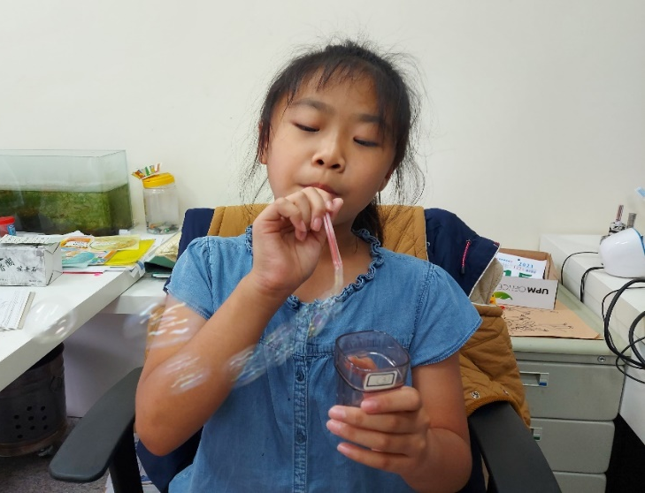
3
執行方式
2
測試過程
感覺這個比例很不錯呦~~
3
再調整一下
編號 | 材料比例
 | 膠水 | 洗碗精 | 甘油 | 水
3 | 1 | 2 | 1 | 4
可以吹出很多泡泡
泡泡很好吹
泡泡可以飛很久

Slide 9
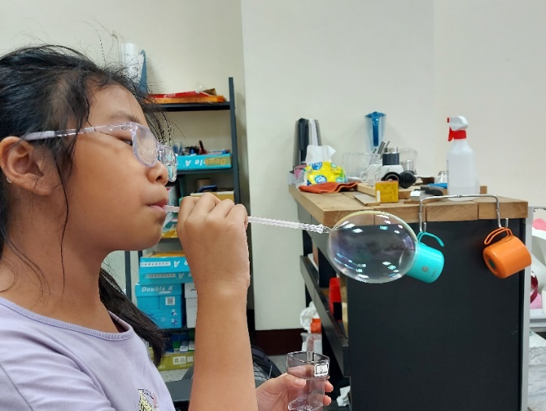
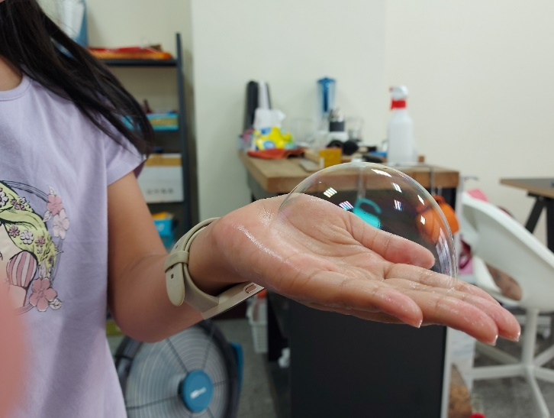
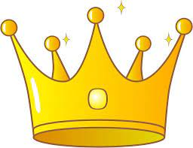
3
執行方式
這個比例更棒！
2
測試過程
進化
4
看看還有沒有機會
編號 | 材料比例
 | 膠水 | 洗碗精 | 甘油 | 水
4 | 1 | 3 | 1 | 4
可以吹出很多泡泡
泡泡更堅固了
泡泡很好吹
4號比3號更多泡泡
飛得更高、更久才破掉
泡泡可以飛很久

Slide 10
4
心得與感想
原本以為只要將洗碗精之類的加水就可以了
但是吹出來的泡泡不是很好，查資料之後才知道要加入膠水跟甘油
膠水可以讓泡泡更有彈性
甘油可以保濕，讓泡泡不容易破
編號 | 材料比例
 | 膠水 | 洗碗精 | 甘油 | 水
4 | 1 | 3 | 1 | 4
我找出我覺得最棒的比例跟大家分享，
希望大家也可以
開心玩泡泡

Slide 11
112年麥哲倫築夢計畫
謝謝聆聽
三年仁班 萬沛柔

